Slide 2
Le programme de l’atelier
Données physiologiques
Moyens de monitoring et biologie embarquée
Groupes de patients et objectifs
Pathologies non respiratoires
Pathologies respiratoires
Patients critiques
en ventilation spontanée
en ventilation mécanique
Amélioration de l’oxygénation du patient hypoxémique
en ventilation spontanée
en ventilation mécanique
Notes:
Les signes évocateurs d’une hypercapnie témoin d’une fatigue musculaire dans la plupart des cas

Slide 3
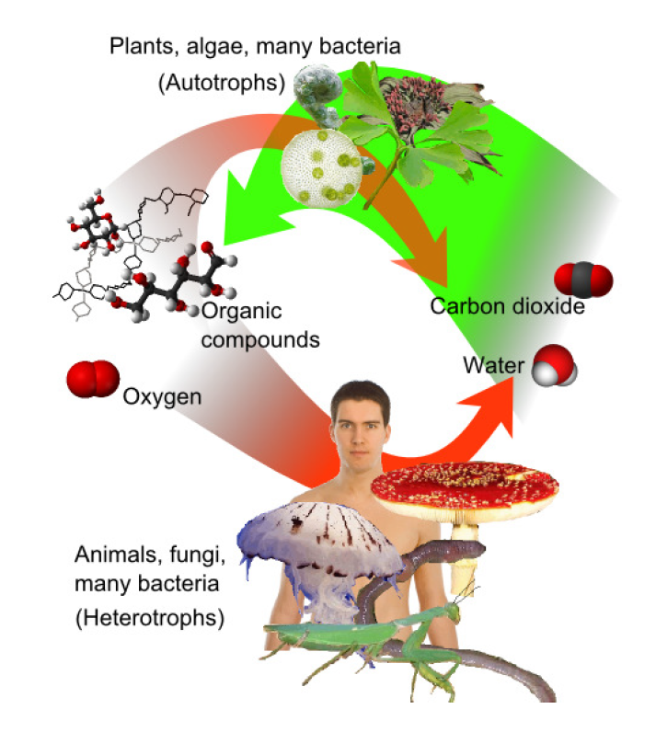
Notes:
Les signes évocateurs d’une hypercapnie témoin d’une fatigue musculaire dans la plupart des cas

Slide 4
Traitement symptomatique par l’O2 Patm 760mmHg [O₂] 0.21 PpO₂ = Patm x [O₂] = 160mmHg Pvapeur d’eau 47mmHg, PCO2,… donc PpO₂ alvéoles ~ 100mmHg Hématie 0.25s de contact / BAV Hème saturable (4Fe) 100mmHg Fraction d’O₂ dissout est limitée augmenter indéfiniment la PpO₂ est, au minimum, futile
AIR
POUMON
Notes:
Les signes évocateurs d’une hypercapnie témoin d’une fatigue musculaire dans la plupart des cas

Slide 5
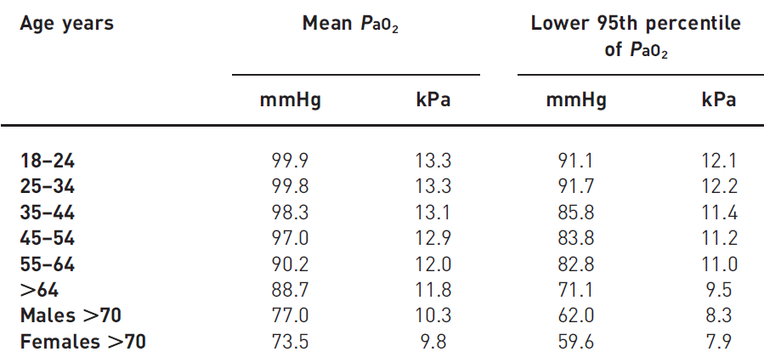
Prendre en compte les besoins individuels
PaO₂ selon l’âge

Slide 6
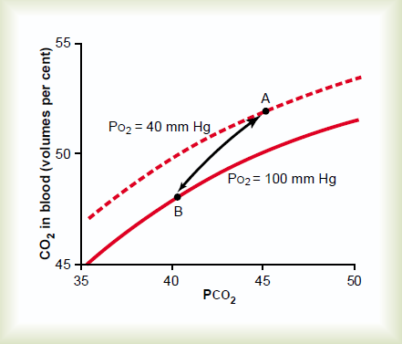
effet Bohr, effet Haldane
Exemple :
L’hyperventilation induit l’alcalose
L’alcalose augmente l’affinité Hb pour O₂
Pas de libération O₂ au niveau cellulaire
Notes:
Les signes évocateurs d’une hypercapnie témoin d’une fatigue musculaire dans la plupart des cas

Slide 7
Moyens de monitoring et biologie embarquée
Clinique cyanose, mécanisme adaptatif
Gaz du sang artériel limites de la technique
Pression O₂ invasive/semi-invasive zone de mesure limitée
SpO₂ surestimation comparée à SaO₂; plus rapide à l’oreille; plus fiable sur le doigt; technique de réflectance plus efficace (front); morphologie de la courbe de dissociation de l’Hb – forte FiO₂; Hb anormale; instabilité hémodynamique, vernis; drépanocytose; mouvement; lumière ambiante; mauvaise connaissance des limites voire de la signification
➔ Utilisation du rapport (SpO₂/FiO₂) patient non ventilé
NIRS valeur à démontrer
Surveillance indirecte lactate
Biologie embarquée intérêt dans la qualité diagnostique et l’orientation

Slide 8
Groupes de patients et objectifs
Régulation
rechercher les signes de sévérité, référence au manuel
favoriser le contact direct avec le patient
prospective de contact visuel (programme national)
Réponse
apport d’O2 dans les délais les meilleurs toute ressource
manœuvre par l’appelant MCE, désobtruction VAS, position
discussion :
procédure standardisée de réponse (« les bons mots »)
progresser sur la formation des secours sur place (Ehpad)

Slide 9
Groupes de patients et objectifs – toxicité d’O₂
L’hypoxie reste plus dangereuse que l’hyperoxie
Pathologies non respiratoires :
AVC hyperO₂ = vasoconstriction cérébrale : seuil SpO₂ < 95%
IDM grade Ic (ESC) : seuil SpO2 < 95%
ACR avec RACS : contrôle de l’O₂ (FiO₂ ajustée ESC _{14 oct 2015})
Sepsis : hyperO₂ non préconisée
Trauma sévère : hyperO₂ délétère

Slide 10
Groupes de patients et objectifs – toxicité d’O₂
L’hypoxie reste plus dangereuse que l’hyperoxie
Pathologies respiratoires :
BPCO : hyperO₂ associée au pronostic péjoratif – objectif 88-92%
Asthme : hyperO₂ associée au pronostic péjoratif – objectif 90-92%
PNOthorax résorbé par hyperO₂
Patients ventilés : hyperO₂/surmortalité/objectif 55-80mmHg
➔ Pas d’élément formel pour l’hypoxémie permissive

Slide 11
Le patient critique en ventilation spontanée
Intubation difficile
Considérer le risque majoré de désaturation (obésité, grossesse)
% de détresse respiratoire intubée en médecine d’urgence ~ 10%
Durée de laryngoscopie <60s
Optimiser la procédure
Pré-O₂ / position amendée de Jackson
Pré-O₂ Oxygénation apnéique, pas validé en urgence
Pré-O₂ VNI pour préparer l’intubation, pas validé en urgence
Pré-O₂ Oxygénothérapie haut-débit (Optiflow) : études à venir
Optimiser l’hémodynamique (collapsus de reventilation)
Sédation
Intubation séquence rapide
Suxaméthonium / place du rocuronium en discussion

Slide 12
Les moyens d’oxygénation
Patient en ventilation spontanée
Matériel usuel (lunettes et masques)
Oxygénation haut-débit (Optiflow) : études en cours; place à préciser

Slide 13
Les moyens d’oxygénation
Patient en ventilation mécanique
Eviter le baro-traumatisme / ventilation protectrice
Recruter les alvéoles : PEP, (?) minimum 4-5cmH₂O (abaque ARDS Network)
Limiter les pressions hautes (V_{T} 6ml/kg, Pplateau 25cmH₂O)
FiO₂ : effet limité
Curares : seulement en cas de nécessité d’adaptation au ventilateur
Techniques d’exception (iNO, almitrine, décubitus ventral, ECMO)
Optimisation hémodynamique / hydro-sodée
Transporter le patient dans ses conditions d’oxygénation optimale

Slide 14
Take Home Message
Moyens de monitoring
relative fragilité de la SpO₂ liée à la variabilité de la mesure
biologie embarquée plébiscité à évaluer (dépasse le débat O₂)
Groupes de patients et objectifs
Interdire l’hypoxémie
Considérer le risque lié à l’hyperoxie
Objectif de SpO₂, individualisation
Moyens d’oxygénation
Ventilation spontanée : espoir de l’oxygénation haut-débit
Ventilation mécanique : ventilation protectrice
Transport dans les conditions optimales d’oxygénation

Slide 15
Take Home Message
Il faut certainement limiter l’hypoxémie (quel niveau en VS?)
Il faut probablement revoir les objectifs « haut » de SpO₂
L’O₂ est un médicament.
Comme tout médicament,
l’O₂ a des effets secondaires,
et doit être utilisé à la bonne dose
chez le bon malade.

